Slide 1
过程控制系统第2章
2.3 过程特性建模—实验测定法

Slide 2
过程特性建模 —— 实验测定法
确定模型结构
确定模型参数
  放大系数
  时间常数
  滞后时间

Slide 3
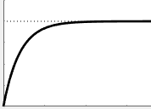
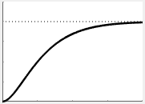
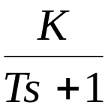
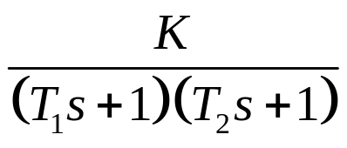
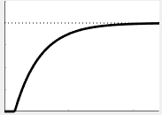
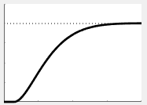
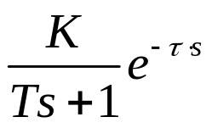
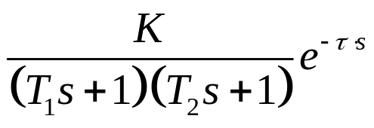
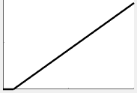
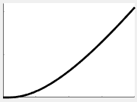
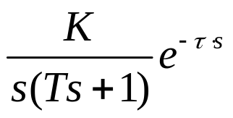
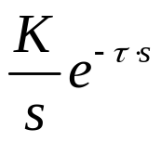
典型过程特性的阶跃响应曲线—— 模型结构
阶跃输入信号下，系统输出（被控变量）响应曲线

Slide 4
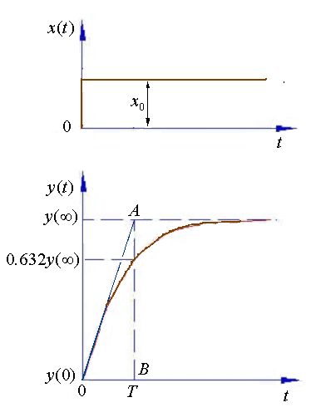
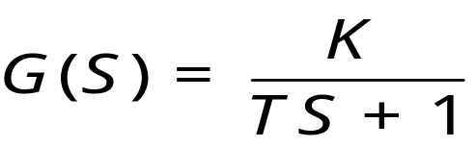

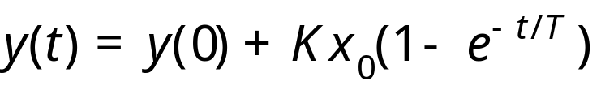

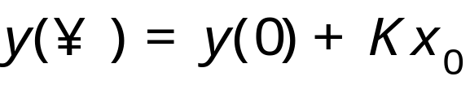
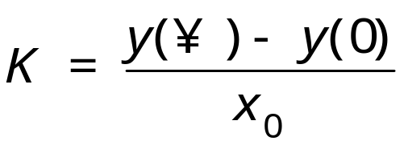
1. 一阶惯性环节
一阶惯性环节
幅值 阶跃信号输入下，输出响应为
放大系数K
分析：当 时，输出为
稳态时，输出幅值变化与输入幅值变化之比
Notes:
利用输出响应曲线上的值

Slide 5

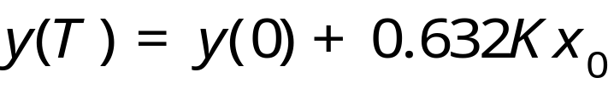
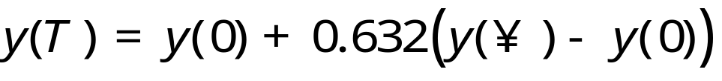
1. 一阶惯性环节
幅值 阶跃信号输入下，输出响应为
时间常数T: 0.632法（右图）
分析：当 时，输出为
输出达到新稳态值的63.2%时所需时间
Notes:
0.632法

Slide 6
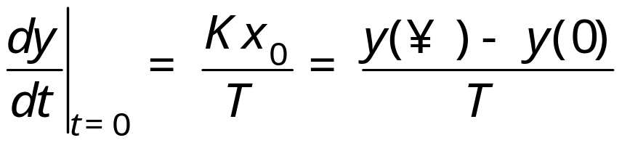
1. 一阶惯性环节
幅值 阶跃信号输入下，输出响应为
时间常数T：切线法（右图）
分析：在初始点对时间求导
时间常数：当过程受到阶跃输入作用后，
被控变量保持初始速度变化，达到新的
稳态值所需要的时间。

Slide 7
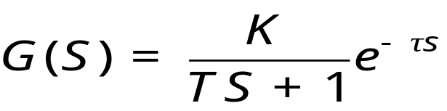
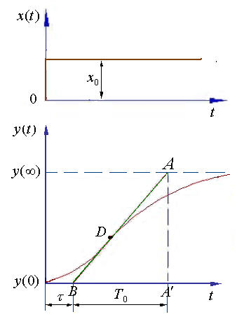
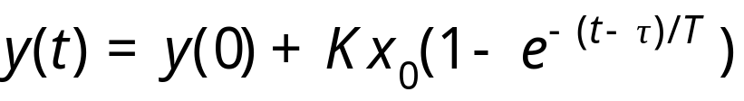
2. 一阶惯性滞后环节
一阶惯性纯滞后
幅值 阶跃信号输入下，输出响应为
输出变化幅值与输入阶跃信号幅值比值可以获得放大系数K
系统响应 y(t) 在t = T + τ 时刻达到终值的63.2% （0.632法）
在变化速度最快(t = τ)点处作一切线，其切线在水平线1上的截距发生在t = T + τ 时刻 （切线法）
任意取两点t1和t2，根据输出y(t1)和y(t2) 两个等式求解 T 和 τ （两点法）

Slide 8
2. 一阶惯性滞后环节
一阶惯性纯滞后
幅值 阶跃信号输入下，输出响应为
放大系数K：计算方法同前
分析：当 时，输出为
稳态时，输出幅值变化与输入幅值变化之比

Slide 9
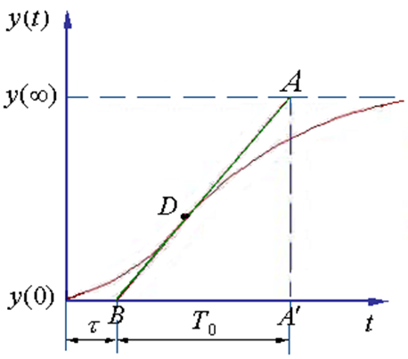





2. 一阶惯性滞后环节
幅值 阶跃信号输入下，输出响应为
系统响应 y(t) 在t = T + τ 时刻达到终值的63.2% （0.632法）
时间常数与延迟时间：
在变化速度最快(t = τ)点处作一切线，其切线在水平线1上的截距发生在t = T + τ 时刻 （切线法）
a、0.632法
b、切线法
纯滞后
容量滞后

Slide 10
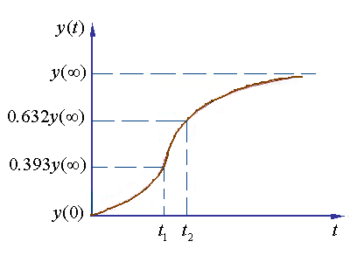
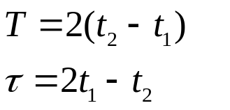
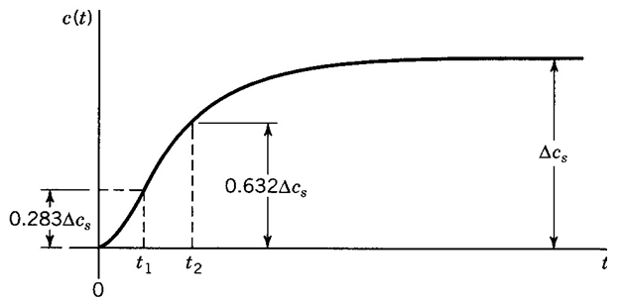

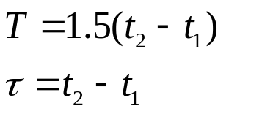

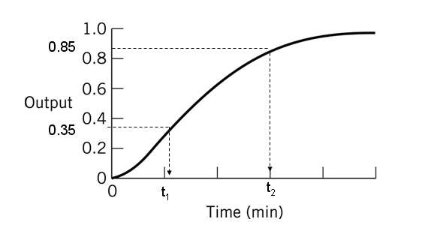

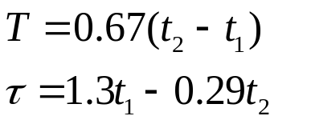



2. 一阶惯性滞后环节
幅值 阶跃信号输入下，输出响应为
时间常数与纯延迟时间：
c. 两点法：用响应曲线上的两点拟合模型表达式。

Slide 11
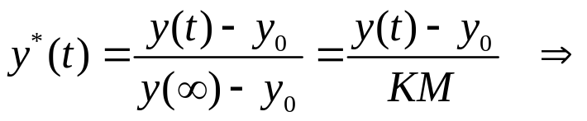
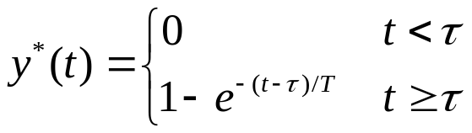
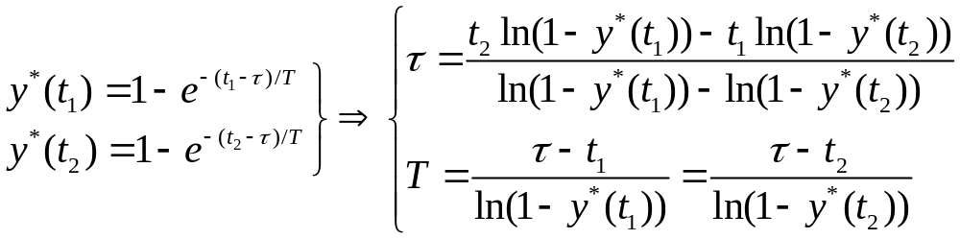






两点法（数值求解法）
(1) 把输出响应y(t)转化为无量纲形式y*(t)
(2) 在y*(t)上取2点 t2 > t1 > τ
(3) 为计算方便，取
(4) 取其它时刻的数据进行校验 (见后）

Slide 12
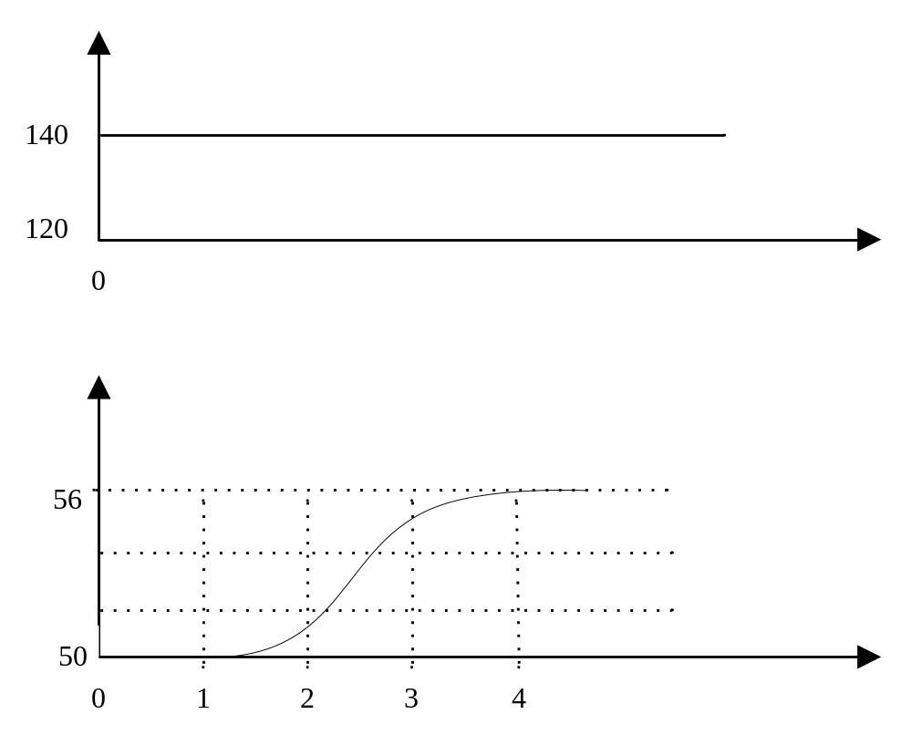
习题
已知某换热器被控变量是出口温度 θ ，操纵变量是蒸汽流量 Q 。在蒸汽流量作阶跃变化时，出口温度响应曲线如图所示。
该过程通常可以近似作为一阶滞后环节来处理。试估算该控制通道的特性参数 K 、 T 、 τ，写出该控制通道的动态方程 。

Slide 13
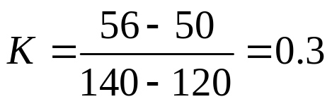


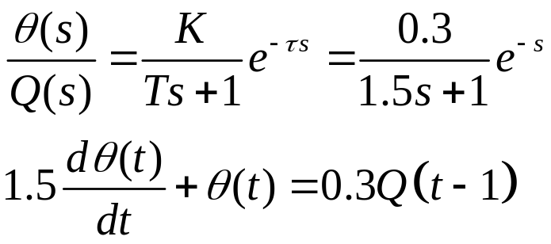
习题
由图可知
采用作图法（0.632法）
该控制通道动态方程为：

Slide 14
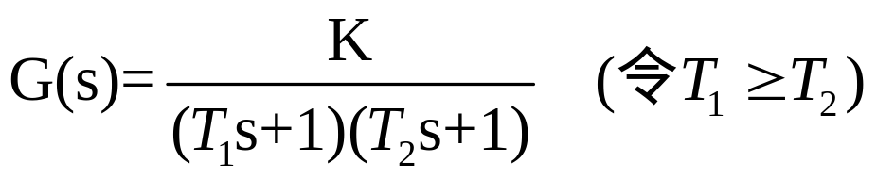
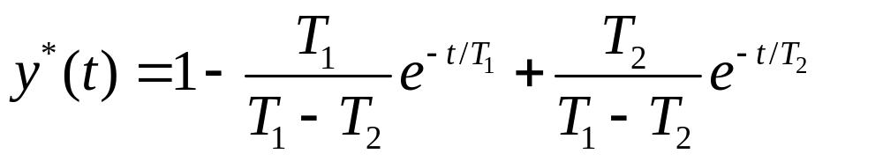
3. 二阶惯性系统
需要辨识3个参数：静态增益K, 时间常数T1，T2
转化为无量纲形式的阶跃响应y*(t)：
利用阶跃响应上两个点的数据 (t1,y*(t1)) 和 (t2,y*(t2) 可确定参数T1和T2

Slide 15
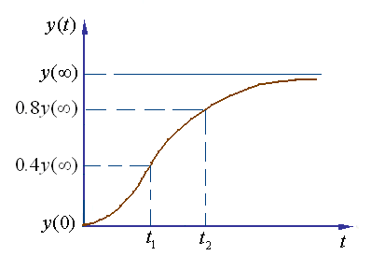

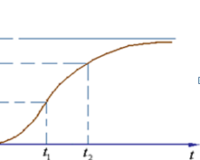



3. 二阶惯性系统 —— 两点法

Slide 16
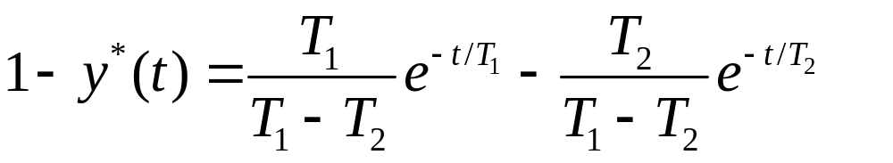
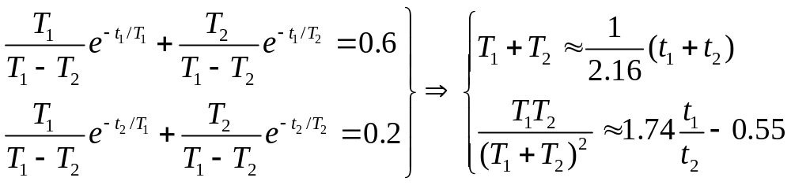
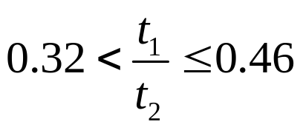
3. 二阶惯性系统 —— 两点法
整理而得
取2点：y(t1)=0.4和y(t2)=0.8
对于二阶对象，有

Slide 17

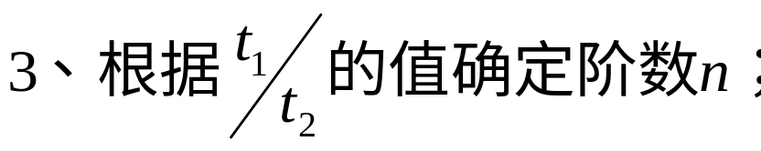
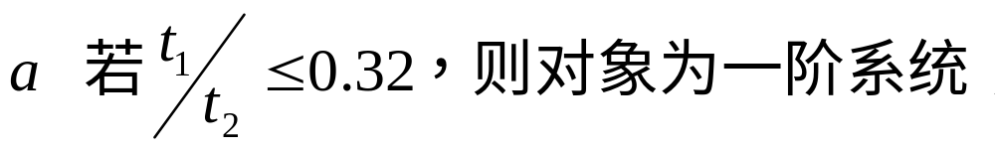
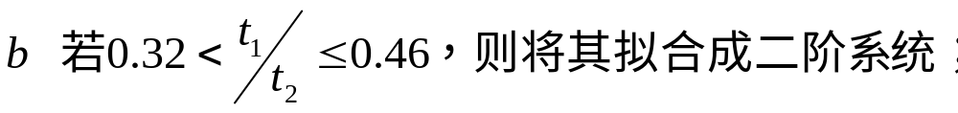
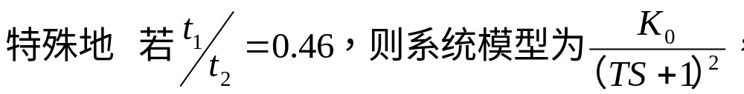
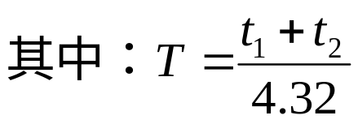
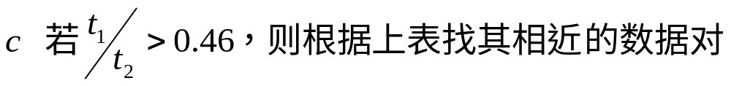

3. 两点法近似n阶惯性环节

Slide 18
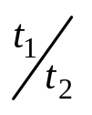


3. 两点法近似n阶惯性环节
n 阶环节的确定
n | 1 | 2 | 3 | 4 | 5 | 6 | 7 | 8
 | 0.32 | 0.46 | 0.53 | 0.58 | 0.62 | 0.65 | 0.67 | 0.685
其中：

Slide 19
例题：二阶环节
用响应曲线法辨识某液位被控过程，单位阶跃响应数据如下表所示，试用二阶环节（两点拟合法）近似法求过程的传递函数。
t/s | 0 | 20 | 40 | 60 | 80 | 100
h/min | 0 | 0.2 | 0.8 | 2.0 | 3.6 | 5.4
140 | 180 | 250 | 300 | 400 | 500 | 600
8.8 | 11.8 | 14.4 | 16.6 | 18.4 | 19.2 | 19.6

Slide 20








例题：二阶环节
2点法
取2点
因而过程的传递函数可用二阶系统描述，代入公式

Slide 21






4. 非自平衡过程
模型1：
幅值 阶跃信号输入下，输出响应为
阶跃信号
则

Slide 22






4. 非自平衡过程
模型2：
幅值 阶跃信号输入下，输出响应为
则

Slide 23


作业1
某温度对象的单位阶跃响应实验结果如下
试用一阶环节或二阶环节近似法求过程的传递函数。

Slide 24

作业2

